Slide 1

Fédération canadienne de l’agriculture
AGA 2019
Christa Wright – Directrice des opérations

Slide 2


Être les LEADERS de l’enseignement de l’agriculture au Canada
Notes:
Nous nous efforçons d’être les leaders de l’enseignement de l’agriculture au Canada. Nous offrons à ABC des informations précises, objectives et actuelles

Slide 3



Notes:
Neuf organismes provinciaux membres

Slide 4
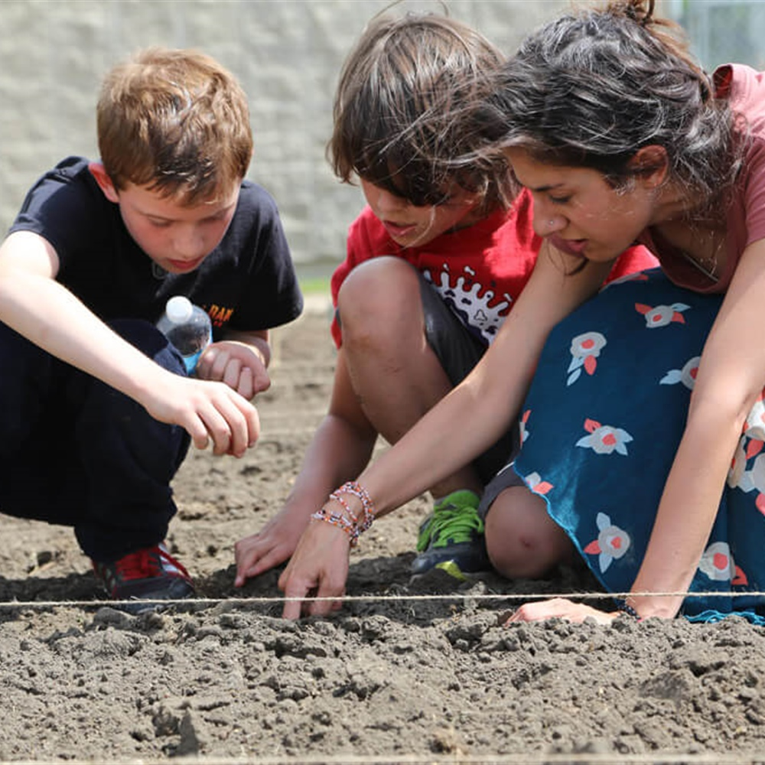
Pourquoi des organismes AITC provinciaux?
Des organismes fiables et sur le terrain pour faire passer un message et établir des relations
Un véhicule permettant de faire passer un message dans les classes
Relations durables avec les enseignants des différentes provinces
Propose des ressources et des programmes provinciaux de qualité
Liens avec les formations provinciales

Slide 5

Pourquoi AITC Canada?
Permet de tirer avantage d’un financement national pour des projets de plus grande envergure. Par exemple : AAC
Préparation d’initiatives dans le domaine de l’enseignement agricole canadien afin de soutenir les efforts provinciaux et augmenter leur portée
thinkAG, snapAG, Matrice de ressources des éducateurs canadiens, Outil de planification des programmes
La voix nationale de l’AITC permet de toucher de nouveaux niveaux de mobilisation : confiance du public, TRCV

Slide 6


Slide 7
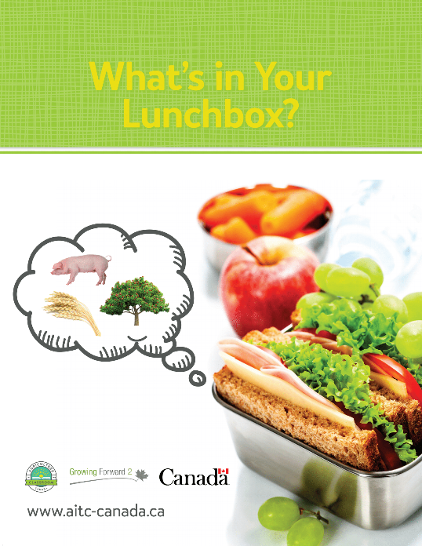
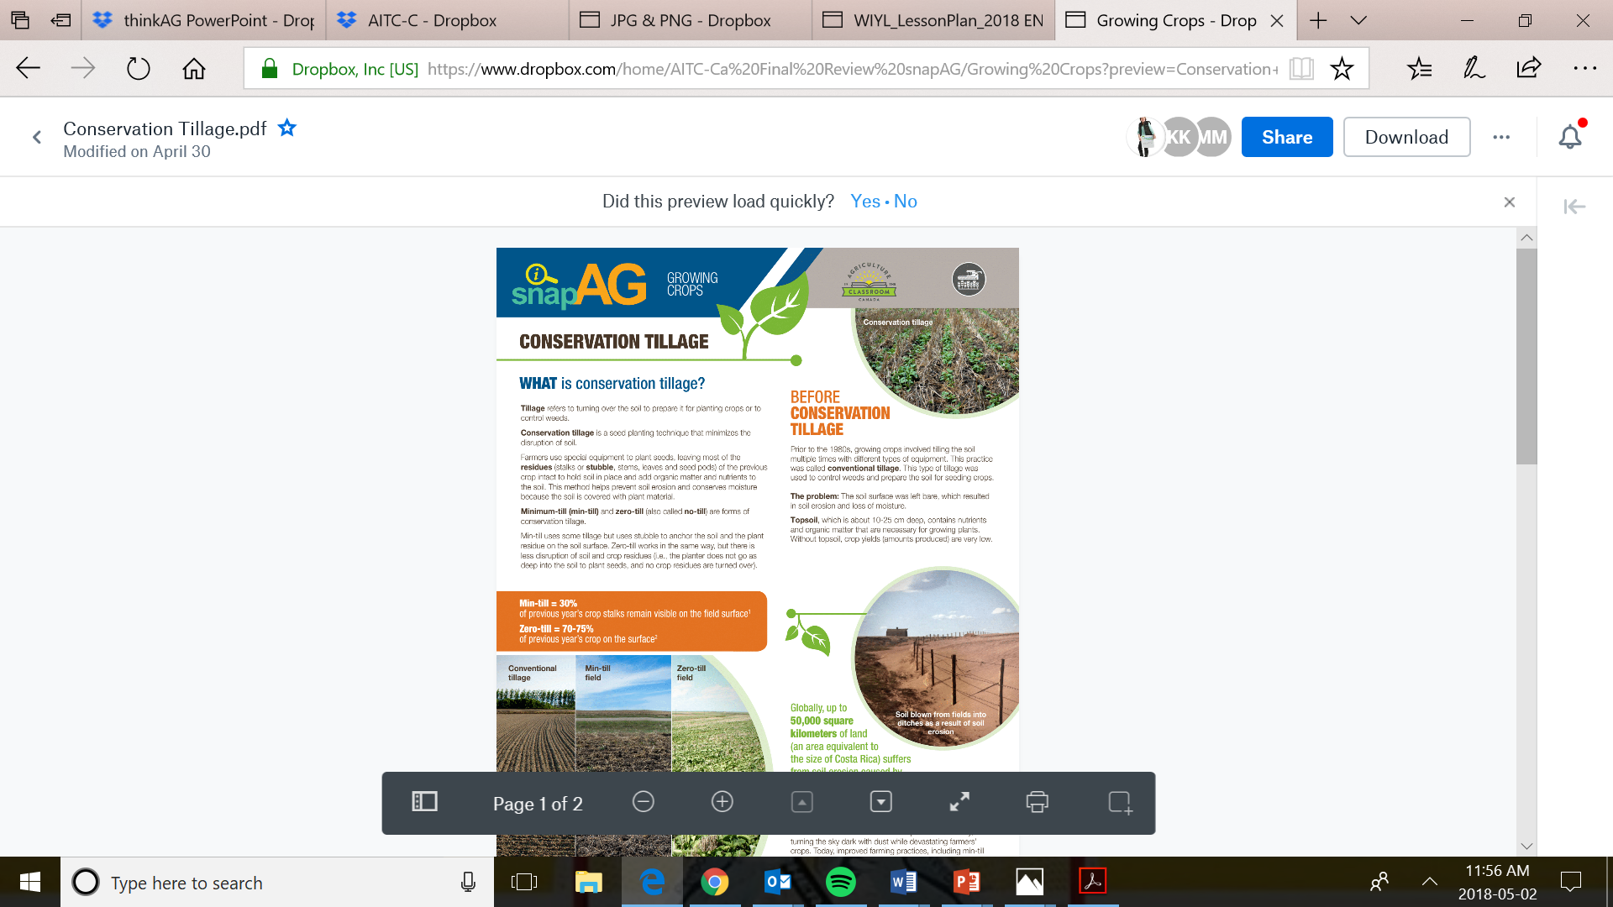
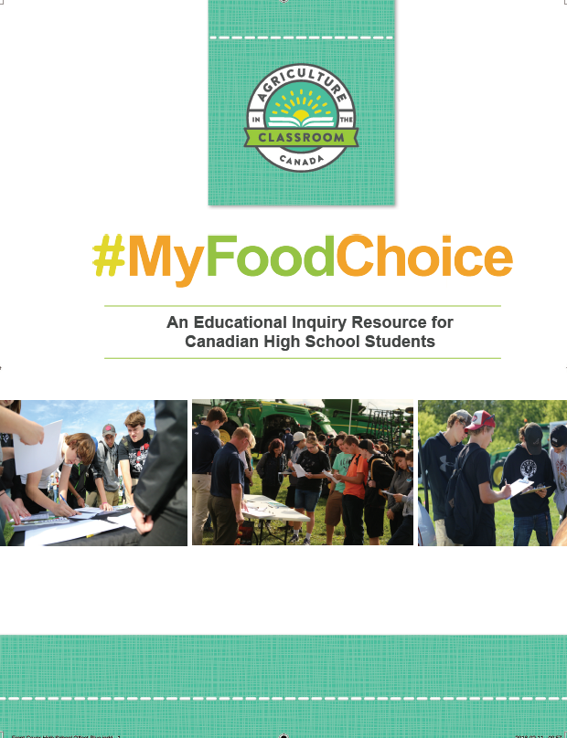
NOUVELLES RESSOURCES

Slide 8

Notes:
54 pages de faits sur les sujets chauds de l’agriculture. Elles peuvent être utilisées par les enseignants, les étudiants, l’industrie et le public. Santé animale, soins aux animaux, pesticides, biotechnologie, plantes, sols, OGM, produits bio, environnement, santé, nourriture… et la liste est longue!

Slide 9
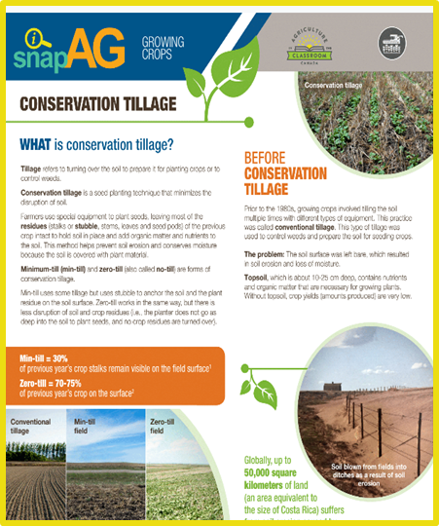
Notes:
Agriculture au sens large, produits bio, OGM, biotechnologie des plantes, sciences animales, santé animale

Slide 10


Planet X
Ressource pour la classe
Infographique decarrière
What’s Your Something
Trousse à outils événementielle
Engage!
Notes:
AITC-C Canada a mené une enquête auprès de 1002 étudiants. Moins de la moitié d’entre eux associent ces carrières avec l’agriculture. Technologie et innovation, commerce, génie et mathématiques, et seulement 52 % avec la science.

Slide 11

Notes:
Mois annuel des connaissances agricoles canadiennes (mars 2019). Nous toucherons plus de 40 000 étudiants. Nous avons besoin de bénévoles.
Nos organismes provinciaux recherchent encore des bénévoles! Ils ont des séances de formation, des trousses à outils. Pas besoin d’être un orateur professionnel. Il suffit de raconter votre histoire!

Slide 12
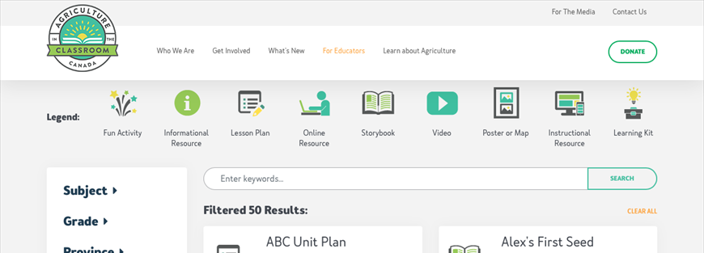
Canadian Educator Resource Matrix
www.aitc-canada.ca

Slide 13
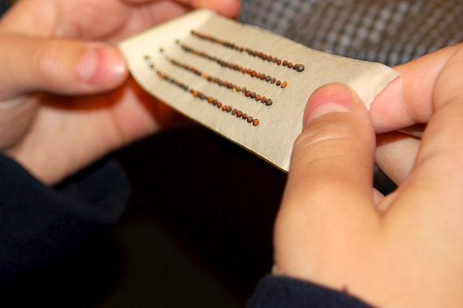
Et ensuite?
Augmenter notre offre actuelle
Élargir la Matrice de l’éducateur
  Inviter les acteurs du secteur à participer!
Renforcer snapAG
Bientôt sur sur www.aitc-canada.ca

Slide 14

Devenez partenaire!
Partenaires fondateurs
Amis d’AITC-C
Partenaires pédagogiques
Partenaires stratégiques
Partenaires événementiels
This Photo CC BY-NC
Notes:
Les Partenaires fondateurs d’AITC-C sont les champions de l’enseignement de l’agriculture au Canada. Avec une contribution de 10 000 $, nos partenaires fondateurs aident à pérenniser notre travail et à perpétuer notre réussite de demain.
Comme tous les bons vieux amis, les Amis d’AITC-C renforcent notre travail. Ces entreprises, organismes et particuliers nous soutiennent en faisant une contribution allant jusqu’à 10 000 $.
Nos Partenaires pédagogiques sont les leaders qui font avancer le programme AITC-C. Ils financent des ressources particulières, des programmes et des initiatives partagés avec les enseignants et les étudiants partout au Canada.
AITC-C est fière de travailler avec ses Partenaires stratégiques qui contribuent à planter les graines du succès. Ils font avancer notre mission de manières non monétaires et offrent leur soutien, leurs ressources et leur expertise en nature.
Nous accordons une grande importance à la collaboration et aux conversations, et nos Partenaires événementiels nous aident à faire entendre notre voix. AITC-C a de nombreuses opportunités pour ce type de partenariat, notamment la commandite de réunions, en marketing, publicité et conférences.

Slide 15
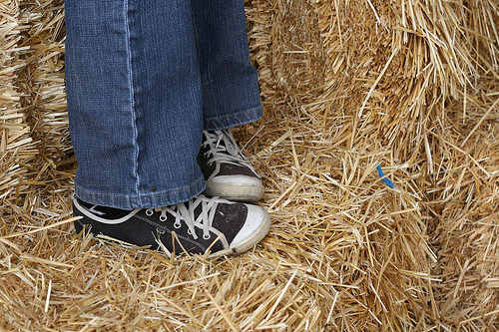
Qu’est-ce que VOUS pouvez faire?
DONNER
FINANCER
DEVENIR PARTENAIRE
OFFRIR VOTRE EXPERTISE
FAIRE DU BÉNÉVOLAT
VOUS FAIRE ENTENDRE
ÊTRE FIER
Notes:
Donner- Qui fait des dons de bienfaisance? Nous sommes un organisme de bienfaisance… Choisissez-nous!
Financer: Financez-nous; soutenez-nous. Nous enseignons l’agriculture à plus d’un million d’étudiants.
Devenir partenaire: 5 manières différentes : Partenaire fondateur, Amis d’AITC-C, Partenaire pédagogique, stratégique et événementiel
Offrir votre expertise: Vous êtes les experts dans votre domaine. Nous avons besoin de vous pour travailler et collaborer avec nous pour faire passer des informations précises, objectives et actuelles.
Faire du bénévolat: CALME!!!!!
Aidez-nous à raconter votre histoire!
FAITES-VOUS ENTENDRE! Soyez fiers! Notre histoire est une belle histoire. Une histoire dont nous sommes tous fiers et qui doit être racontée. Nous avons l’obligation de former les étudiants sur l’origine de leur nourriture et combien TOUS les secteurs de l’agriculture sont importants.

Slide 16
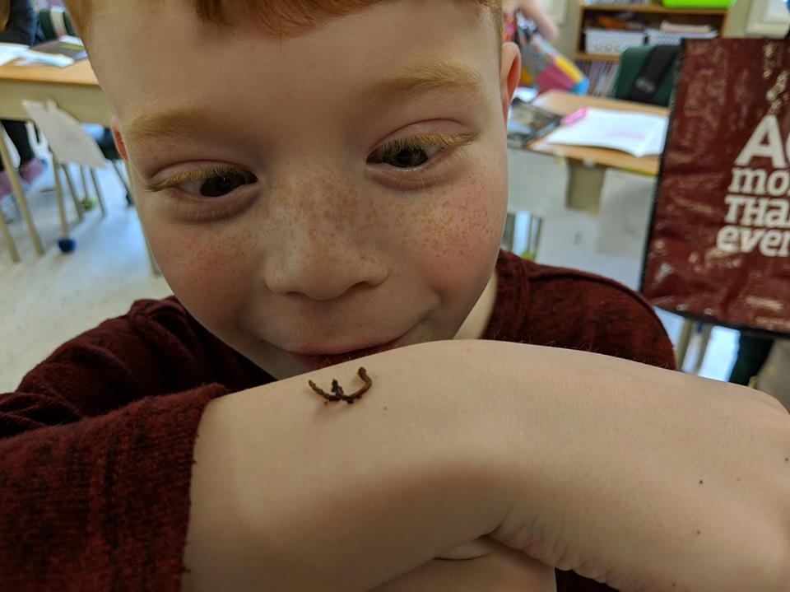
Notes:
5,2 millions de bonnes raisons de devenir partenaire d’AITC-C; en voici une parmi d’autres.

Slide 17




CONTACTEZ-NOUS
www.aitc-canada.ca
@AITCCanada
info@aitc-canada.ca
1-833-AITC-CAN

